Slide 1
Лекарственные препараты

Slide 2
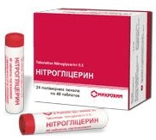
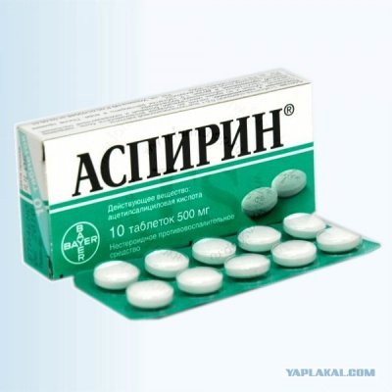
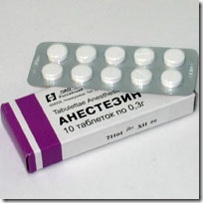
Лекарственные препараты – это соединения, применяемые для лечения и предупреждения заболеваний.
Например:
нитроглицерин
аспирин
салол
глутаминовая кислота
анестезин
новокаин
n-аминосалициловая кислота

Slide 3
Из истории
Лекарственные вещества известны с очень древних времен. Например, в Древней Руси мужской папоротник, мак и другие растения употреблялись как лекарства. И до сих пор в качестве лекарственных средств используются 25-30% различных отваров, настоек и экстрактов растительных и животных организмов.
В последнее время биология, медицинская наука и практика все чаще используют достижения современной химии. Огромное количество лекарственных соединений поставляют химики, и за последние годы в области химии лекарств достигнуты новые успехи.

Slide 4
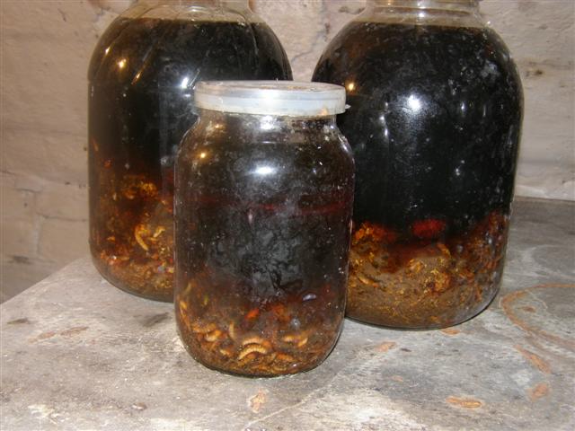
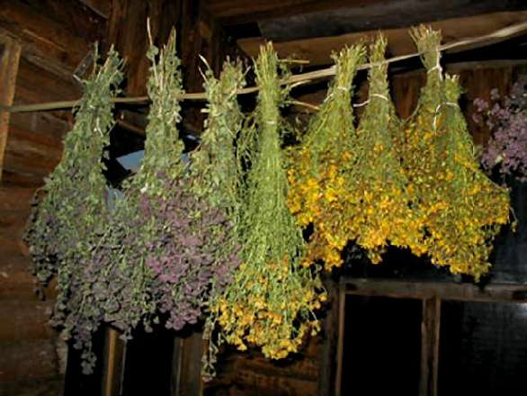
Из истории
Для лечения использовали растения в разных видах (отвары, настойки), высушенных насекомых, органы животных.

Slide 5
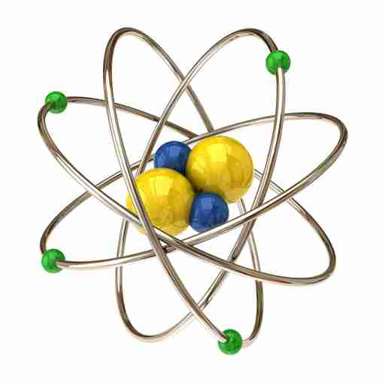
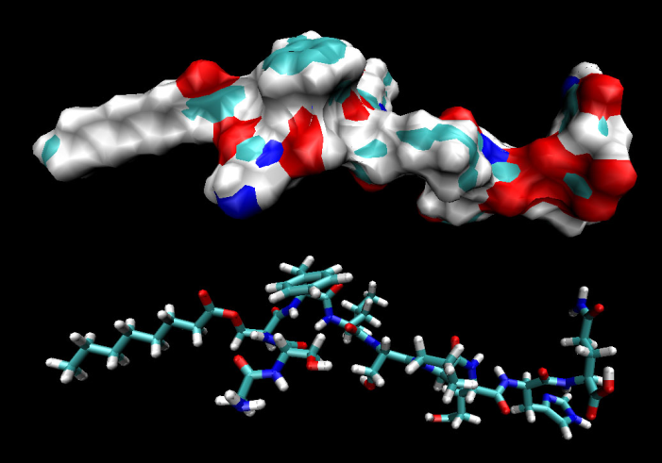
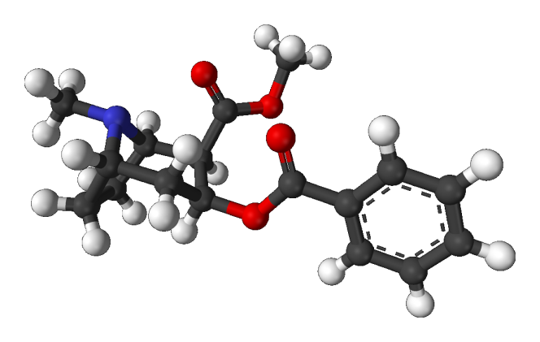
С развитием научных знаний из природных источников были получены индивидуальные, чистые вещества. Например, так были получены алкалоиды, гормоны, витамины и т.д.

Slide 6
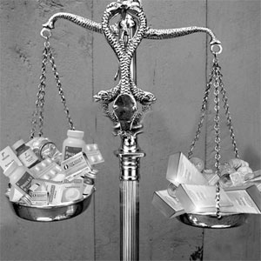
Лекарственные вещества могут быть разделены на две большие группы:
неорганические и органические.
Те и другие получаются из природного сырья и синтетически.
Сырьем для получения неорганических препаратов являются горные породы, руды,
газы, вода озер и морей, отходы химических производств.
Сырьем для синтеза органических лекарственных препаратов служат природный
газ, нефть, каменный уголь, сланцы и древесина.
Нефть и газ являются ценным
источником сырья для синтеза углеводородов, являющихся полупродуктами при
производстве органических веществ и лекарственных препаратов. Полученные из
нефти вазелин, вазелиновое масло, парафин применяются в медицинской практике.

Slide 7
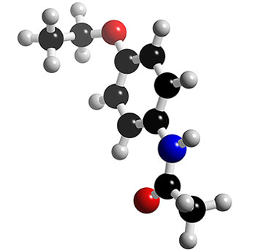
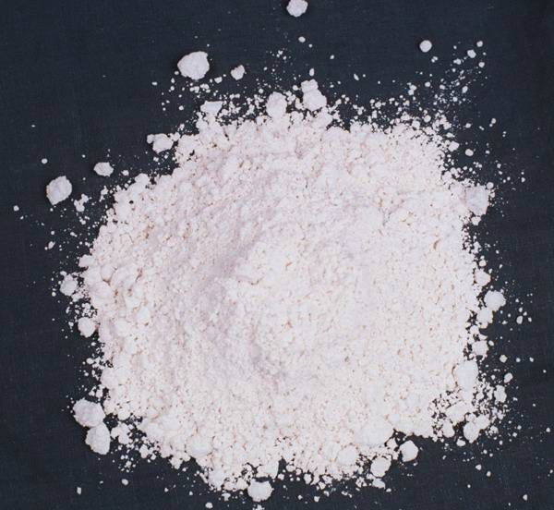
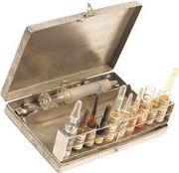
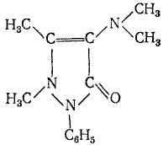
Синтетические лекарственные препараты
Появились в 19 в.
1887 г. – фенацетин
1896 г. – пирамидон
20 в. ‏– веронал

Slide 8
Современные лекарственные средства
по характеру действия, оказываемому на организм
Противомикробные
Излечивают:
ангину
воспаление легких
скарлатину и др.инфекционные заболевания
Болеутоляющие
(аспирин, парацетамол, анальгин)
Воздействующие на сердце и кровеносные сосуды
(нитроглицерин, анаприлин, дибазол)
Антигистаминные
( супрастин, димедрол;
лечение аллергических заболеваний)
Психофармокологические
(клозапин, дикарбин,
тиоридазин)
Противоопухолевые
(дактиномицин, митомицин)

Slide 9
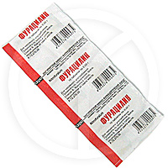
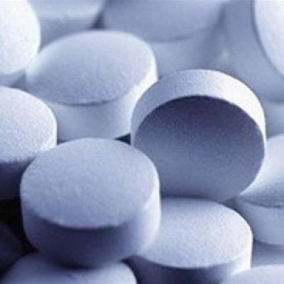
Противомикробные препараты
Фурацилин
Показания:
гнойные раны;
ожоги II–III ст.;
конъюнктивит;
фурункулы наружного слухового прохода;
остеомиелит;
острый наружный и средний отит;
стоматит;
гингивит;
мелкие повреждения кожи (в т.ч. ссадины, царапины, трещины, порезы)

Slide 10
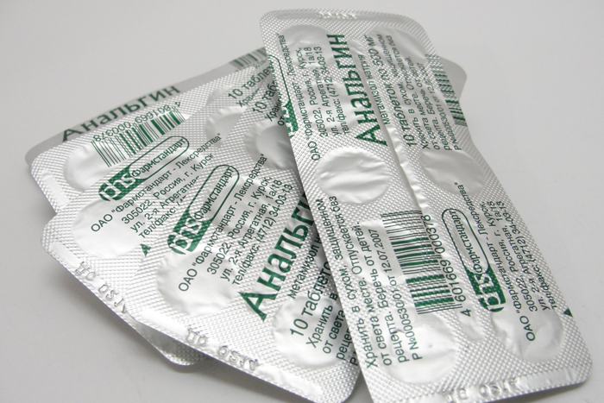
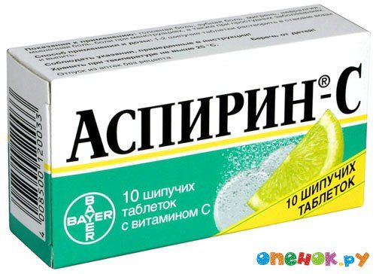
Болеутоляющие препараты
Анальгин
Аспирин
Показания:
головная боль;
зубная боль;
невралгия;
послеоперационная боль;
лихорадочные состояния при инфекционно-воспалительных заболеваниях.
Показания:
болевой синдром различной локализации (суставные, мышечные, головная, зубная боли);
лихорадочные состояния.

Slide 11
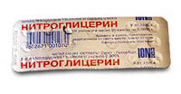
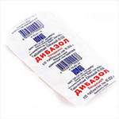
Воздействующие на сердце и кровеносные сосуды
Нитроглицерин
Дибазол
Показания:
Приступы стенокардии
Показания:
Артериальная гипертензия, спазм артерий
спазм гладкой мускулатуры внутренних органов (язвенная болезнь желудка и двенадцатиперстной кишки, кишечная колика)
заболевания нервной системы

Slide 12
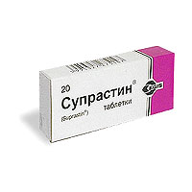
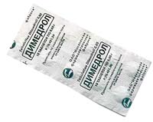
Антигистаминные препараты
Супрастин
Димедрол
Показания:
крапивница;
сывороточная болезнь;
аллергический ринит;
конъюнктивит;
контактный дерматит;
кожный зуд;
острая и хроническая экзема;
атопический дерматит;
пищевая и лекарственная аллергия;
аллергические реакции на укусы насекомых.
Показания:
Аллергические заболевания; аллергодерматозы;
язвенная болезнь желудка и двенадцатиперстной кишки;
Бессонница;
морская болезнь;
лучевая болезнь;

Slide 13
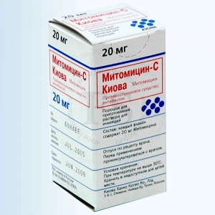
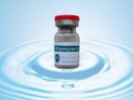
Противоопухолевые препараты
Митомицин
Показания:
Рак желудка,
рак поджелудочной железы,
рак пищевода,
рак печени,
рак желчных протоков,
рак толстой и прямой кишки,
злокачественные опухоли головы и шеи,

Slide 14
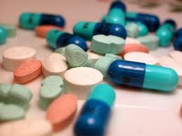
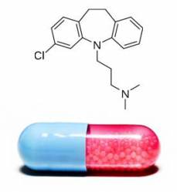
Психофармакологические препараты
Дикарбин
Клозапин
Показания:
Шизофрения,
алкогольный психоз,
абстинентный синдром
Показания:
бессонница,
Тревожные состояния, неврозы, депрессии,
психопатии у возбужденных больных, агрессивность,
дисфория.

Slide 15
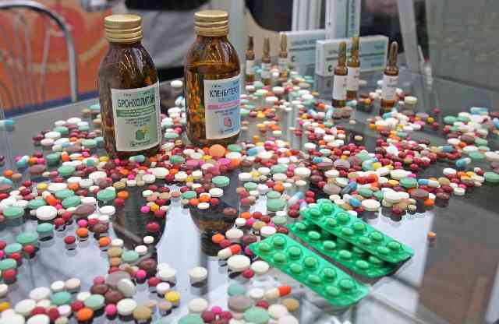
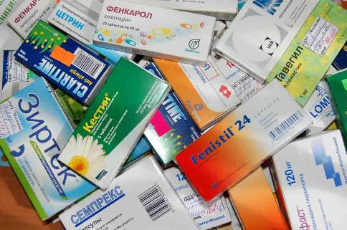
Лекарственные препараты
Причинные
(действуют непосредственно на болезнь, устраняя её)
акрихин (поражает возбудителя малярии)
сердечные препараты (возвращают больной сердечной мышце нормальную силу)
Симптоматические
(не устраняя заболевание, уничтожают лишь вызванные им отклонения от нормы)
аспирин (снижает t)
пирамидон (устраняет невралгическую боль)

Slide 16
Снотворные
Вещества, вызывающие сон, относятся к разным классам, но наиболее известны производные барбитуровой кислоты. Ее производные называются барбитуратами.
Все барбитураты угнетают нервную систему. Амитал обладает широким спектром успокоительного воздействия. У некоторых пациентов этот препарат снимает торможение, связанное с мучительными, глубоко спрятанными воспоминаниями.
Организм человека привыкает к барбитуратам при частом их употреблении как успокаивающих и снотворных средств, поэтому люди пользующиеся барбитуратами, обнаруживают, что им нужны все большие дозы.
В качестве успокаивающего и снотворного средства широко используется димедрол. Он не является барбитуратом, а относится к простым эфирам.

Slide 17
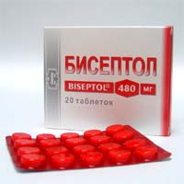
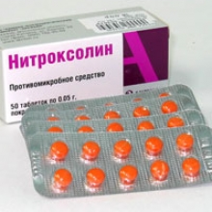
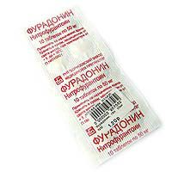
Сульфамидные препараты
Стрептоцид, норсульфазол, сульфадимезин, этазол, сульфадиметоксин - легко всасываются, быстро накапливаются в нужных концентрациях в крови, применяются при лечении инфекционных заболеваний.
Фталазол, фтазин - трудно всасываются, долго находятся в кишечнике в высоких концентрациях, применяются при инфекционных заболеваниях Ж-К тракта

Slide 18

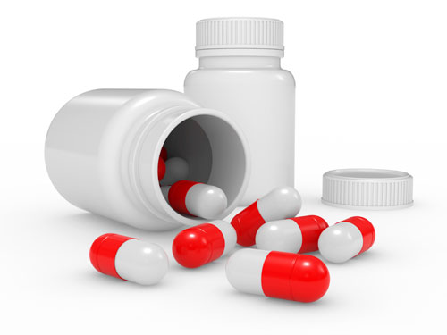
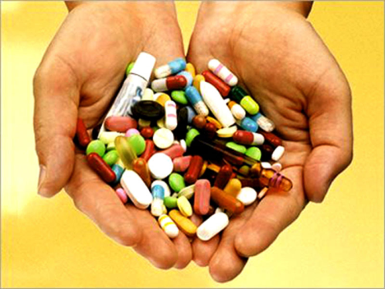
Сульфамидные препараты
Всасывание и скорость выведения из организма определяют дозу и частоту приема лекарств. Сульфамидные препараты, задерживающиеся в организме долгое время, достаточно применять один раз в день. От химических свойств вещества зависит и время приема лекарства: до или после еды.
В практике лечения заболеваний обнаружилось явление привыкания микроорганизмов к препарату, т.е. привычные лекарства уже не действуют, а болезнь труднее поддается лечению, поэтому требуется обновлять лекарственные препараты.

Slide 19

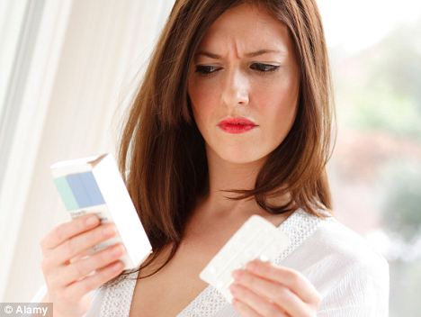
Правила приема лекарственных препаратов
1. Нужно строго следовать инструкции. Особенно это касается соотношения приема лекарств и еды. От строгого соблюдения данного требования будет зависеть не только эффективность лечения, но и состояние пищеварительной и выделительной систем. Ведь лекарств, которые необходимо принимать натощак, практически не существует.
2. Не допускается самолечение. Большинство больных считает себя самым лучшим врачом. А естественно, и лечатся сами, принимая лекарства по рекомендации знакомых.

Slide 20

Правила приема лекарственных препаратов
3. Принимайте лекарства через равномерные промежутки времени. Известно, что концентрация лекарственных препаратов в крови наибольшая после приема препарата, потом, с каждым часом она постепенно снижается. Если устраивать большие промежутки между приемами лекарств, то наступит такой период, когда в крови концентрация лекарства будет очень низкая. Поэтому их нужно принимать 2, 4, 6 раз в сутки, а промежутки между приемами должны быть равномерными.

Slide 21
Несколько правил приема лекарственных препаратов
4. В какое время суток лучше всего принимать лекарства?
Боль сильнее всего чувствуется ночью, поэтому обезболивающие препараты очень важно принимать вечером.
Сосудорасширяющие препараты целесообразно принимать утром. Ведь в этот период опасность инфаркта миокарда достигает пика. А вот вечером, дозы этих лекарств можно уменьшить без последствий для здоровья.
Противоревматические препараты также необходимо принимать вечером. Это уменьшить боль в суставах и улучшит их подвижность после сна.
Также вечером, но поздним, надо принимать противоаллергические лекарства, так как именно ночью в организме вырабатывается наименьшее количество гормона, который тормозит аллергические реакции.
Учитывая, что желудочные соки очень агрессивные в ночное время, то лекарства против язвенной болезни желудка и 12-перстной кишки наиболее целесообразно принимать в больших дозах незадолго до сна.

Slide 22
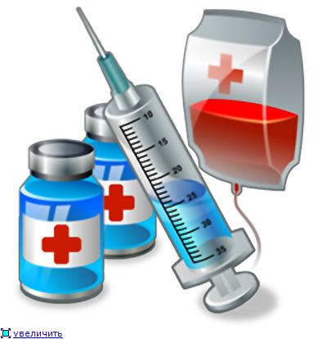
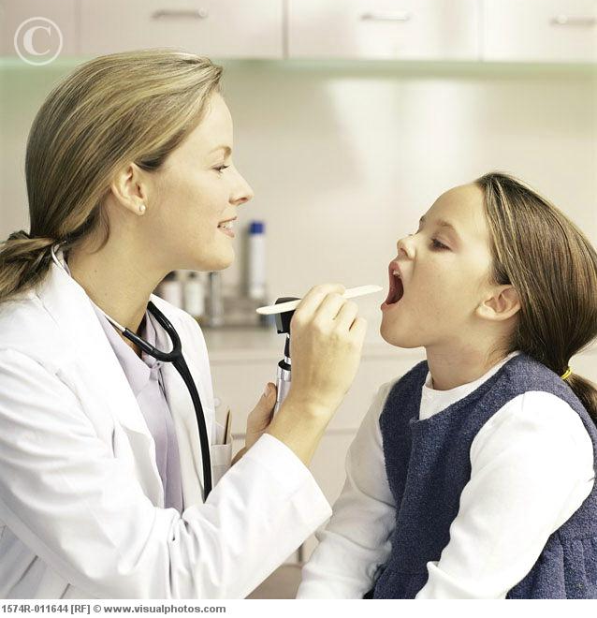
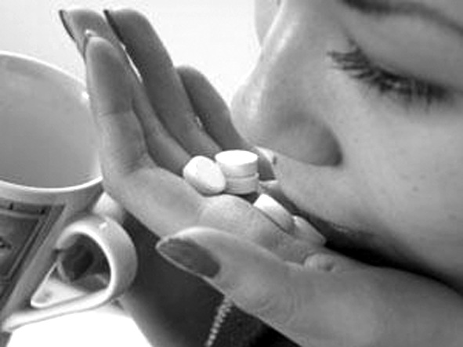
Правила приема лекарственных препаратов
5. Лечение необходимо доводить до конца. Особенно это касается лечения антибиотиками. Ведь при лечении этими препаратами, сначала погибают наиболее слабые микроорганизмы, потом — более стойкие и в самом конце — все остальные. Если не провести полный курс лечения, то самые стойкие микроорганизмы выживут, приспособятся к этим лекарствам и при последующих заболеваниях они уже будут не чувствительными к данному антибиотику.

Slide 23
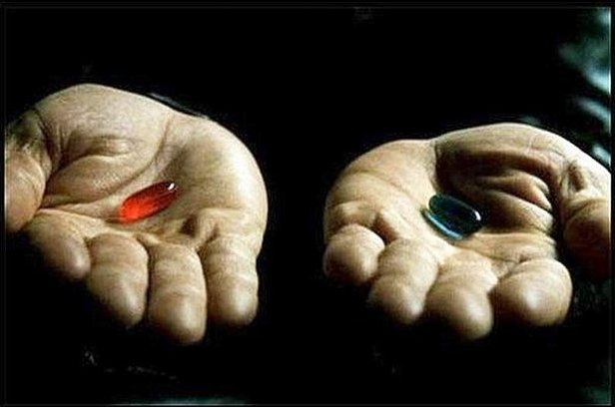
Правила приема лекарственных препаратов
6. Если назначено несколько лечебных препаратов, принимать их необходимо отдельно. Даже самые безвредные для организма лекарства при залповом приеме, т. е. одновременным приемом нескольких препаратов, дадут большую нагрузку на желудок и печень. Значит, прием лекарственных средств нужно развести по времени, чтобы промежуток между приемом составлял не менее 30 минут.

Slide 24

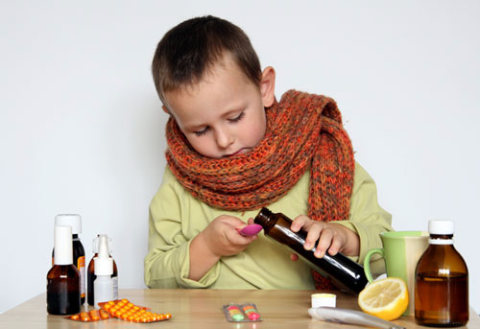
Правила приема лекарственных препаратов
7. Употребляя таблетированные препараты, необходимо их разжевывать. Исключение из этого правила составляют таблетированные и порошковые лекарства, что находятся в желатиновых капсулах, оболочках, облатках, назначение которых защитить от раздражения пищеварительный тракт. Остальные таблетки, даже если они очень горькие, рекомендуется разжевывать, тогда они начнут всасываться еще во рту и продолжат быстро всасываться в желудке, не потеряв своих лечебных свойств, что позволить быстрее достичь терапевтического эффекта.

Slide 25
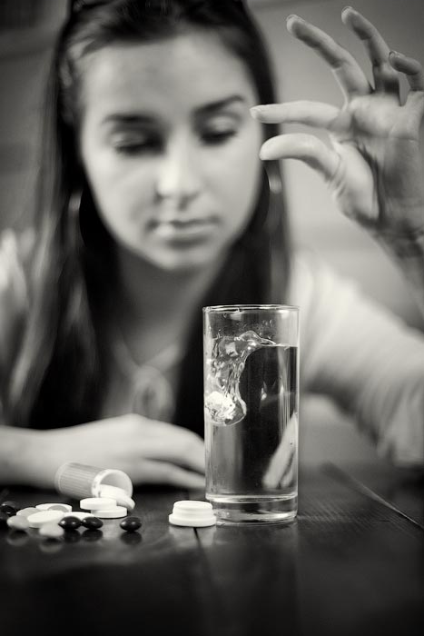
Правила приема лекарственных препаратов
8. Лекарства необходимо обязательно запивать. Даже миниатюрные таблетки нужно запивать, поскольку высокая концентрация действующего вещества может нанести вред желудку. Лучше всего запивать лекарства теплой кипяченой водой. Не допускается запивать соками, газированной водой, молоком (если только это не предусмотрено инструкцией), кефиром и т. д. Ведь в молоке и кефире, даже обезжиренных, присутствует жир, который обволакивают таблетки, не позволяя полностью и без задержки всасываться.

Slide 26
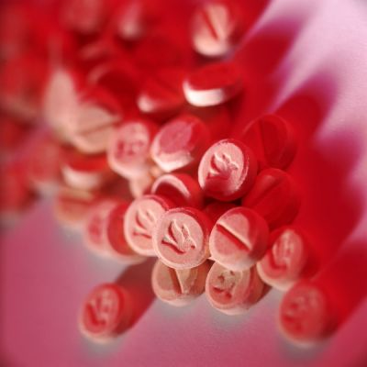
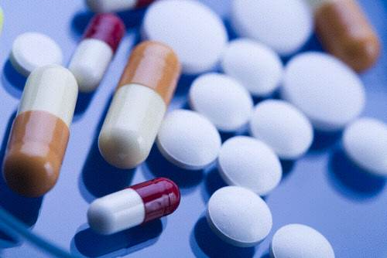
Правила приема лекарственных препаратов
9. Не допускается прием лекарств с истекшим сроком годности. Самое малое, что будет от этого — неэффективность лечения, а самое большое – непоправимый вред здоровью. Это же в ровной мере касается и препаратов, которые хранились неправильно (не соблюдалась температура, влажность, световые предостережения).

Slide 27
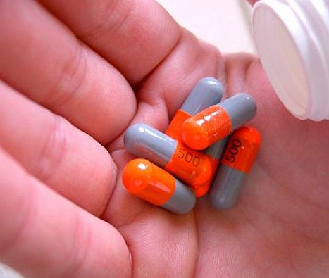
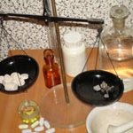
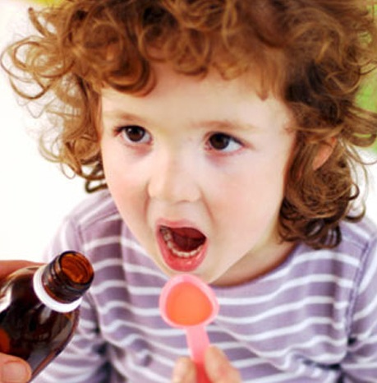
Правила приема лекарственных препаратов
10. В связи с тем, что лекарственные препараты чужды и токсичны для организма, очень важна их правильная дозировка!

